Slide 1
Capteur électrochimique
Grandeur chimique
Grandeur électrique

Slide 2
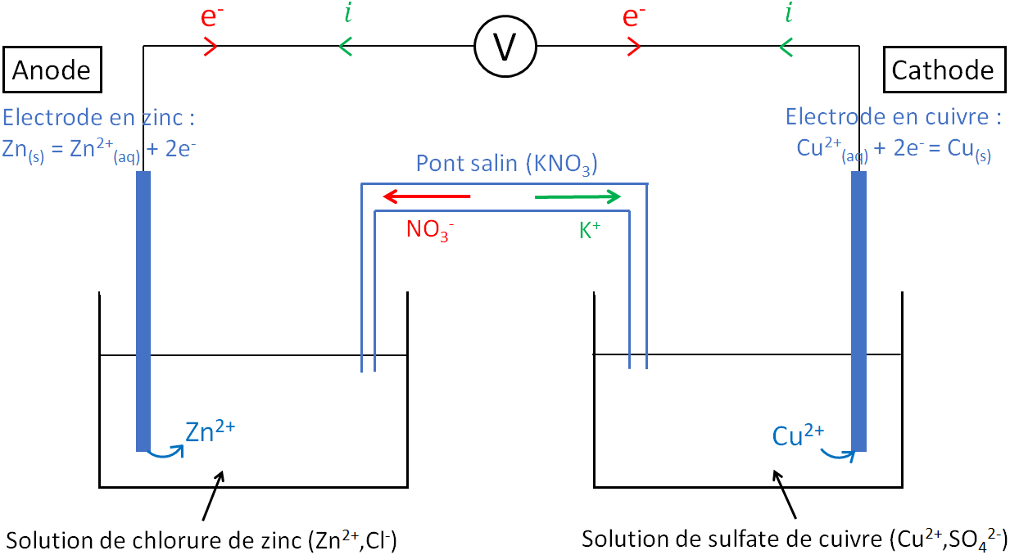
Source: B. Blancon, V. Martos

Slide 3
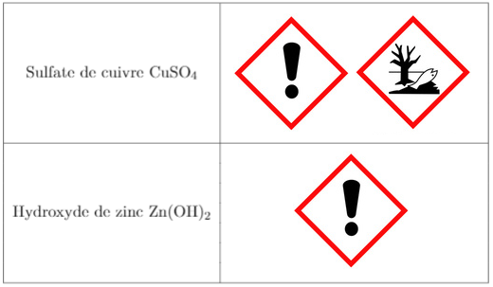

Slide 4
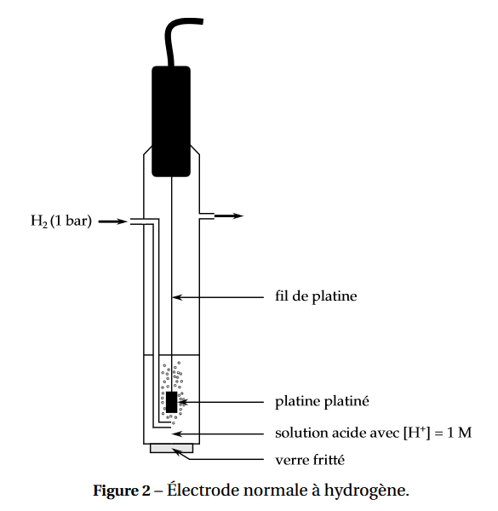
Electrode normale à hydrogène
Source : M. Vérot

Slide 5
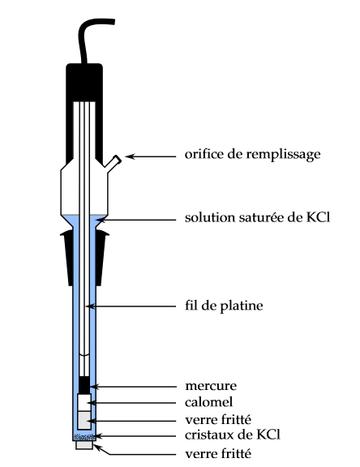
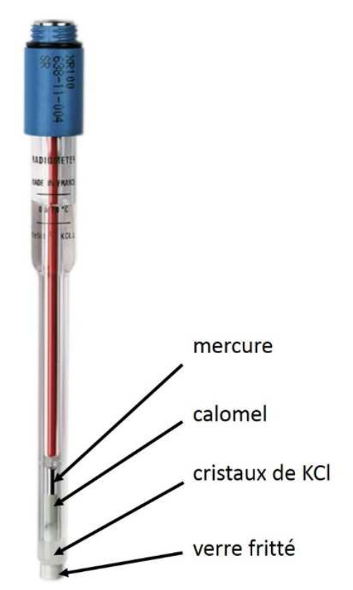
Electrode au calomel saturé (ECS)
Source : M. Vérot et http://jmajoubert.free.fr/F_PC/FT_electrodes.pdf

Slide 6
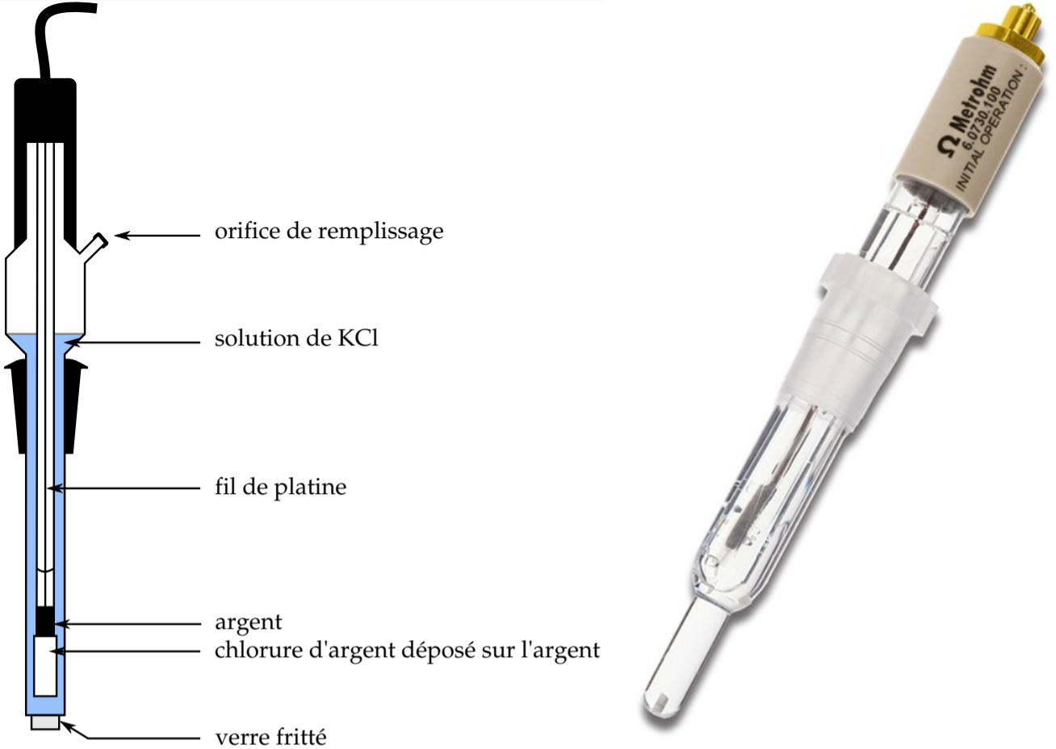
Electrode d’argent Ag/AgCl
Source : M. Vérot

Slide 7
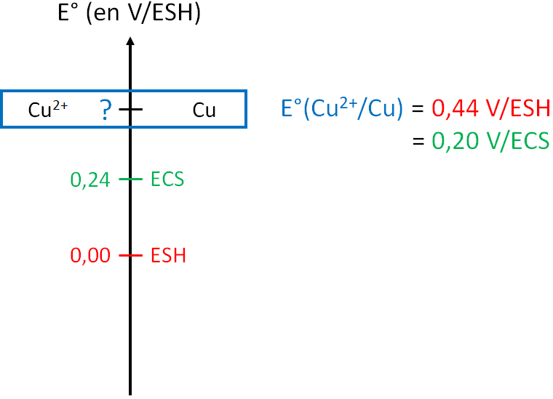
Source: B. Blancon, V. Martos

Slide 8
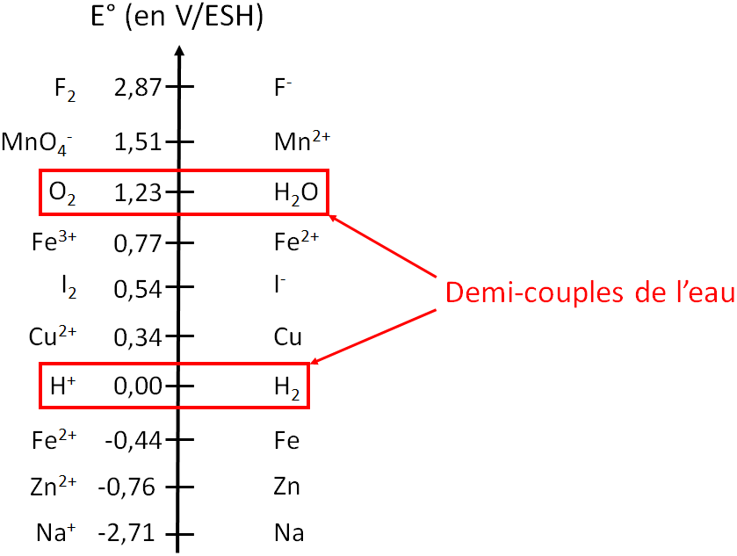
Source: B. Blancon, V. Martos

Slide 9
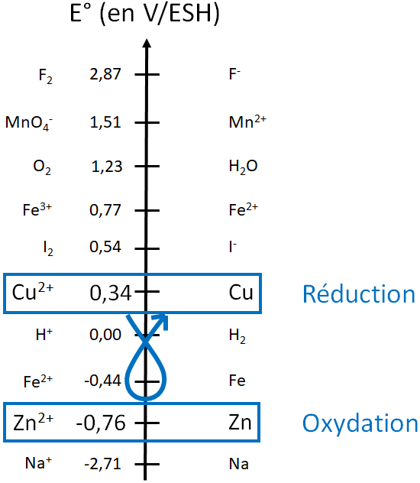
Source: B. Blancon, V. Martos

Slide 10
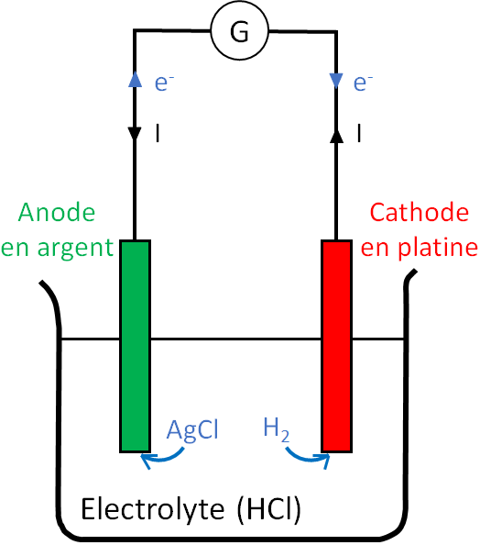
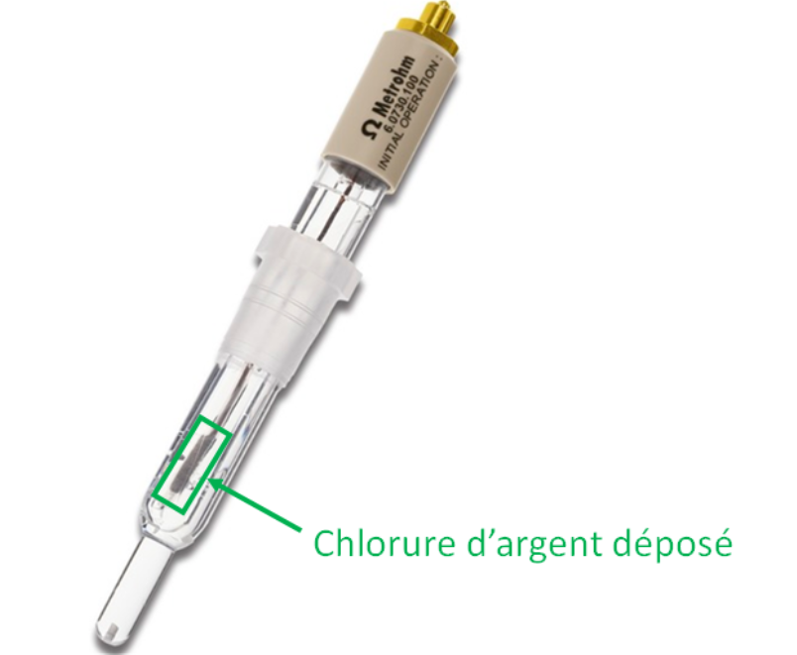
Electrolyse
à 0.1 mol/L
Source: B. Blancon, V. Martos

Slide 11
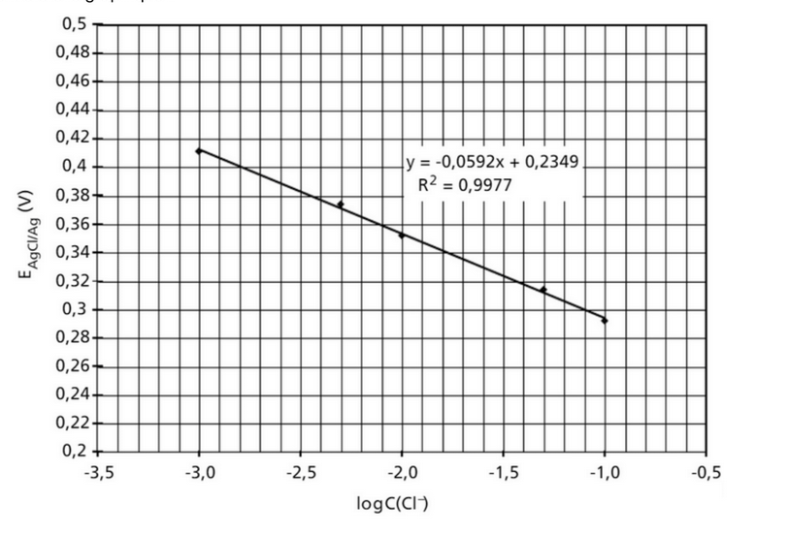
Etalonnage
avec C$\left(Cl^{−}\right)$ en mol/L
Source : Porteu de Buchère Manipulations

Slide 12
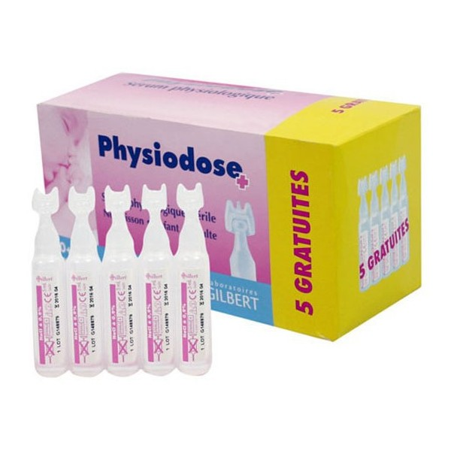
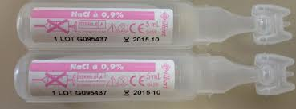
Sérum physiologique
Sur l'étiquette, la valeur indiquée correspond au rapport exprimé en % de la masse de chlorure de sodium sur la masse de sérum.

Slide 13
Etalonnage
Sensibilité
Incertitudes
Capteur électrochimique
Grandeur chimique
Grandeur électrique

Slide 14
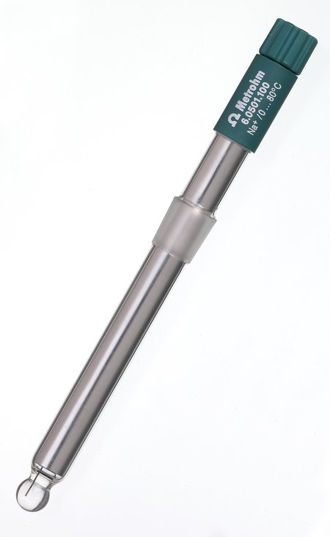
Electrode de verre

Slide 15
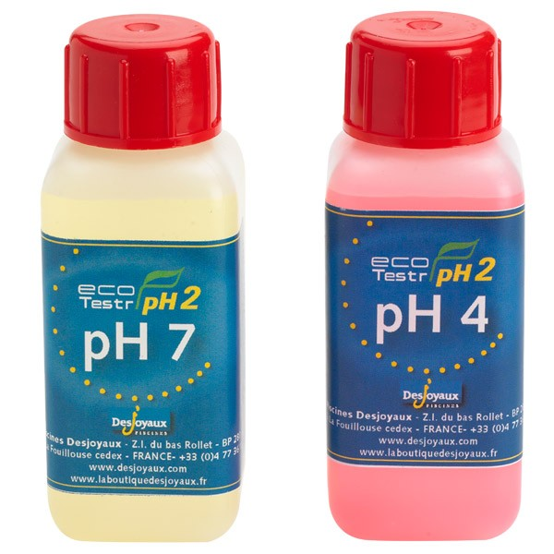
Solutions tampon pour l’étalonnage du pHmètre
Source: laboutiquedesjoyaux.com

Slide 16
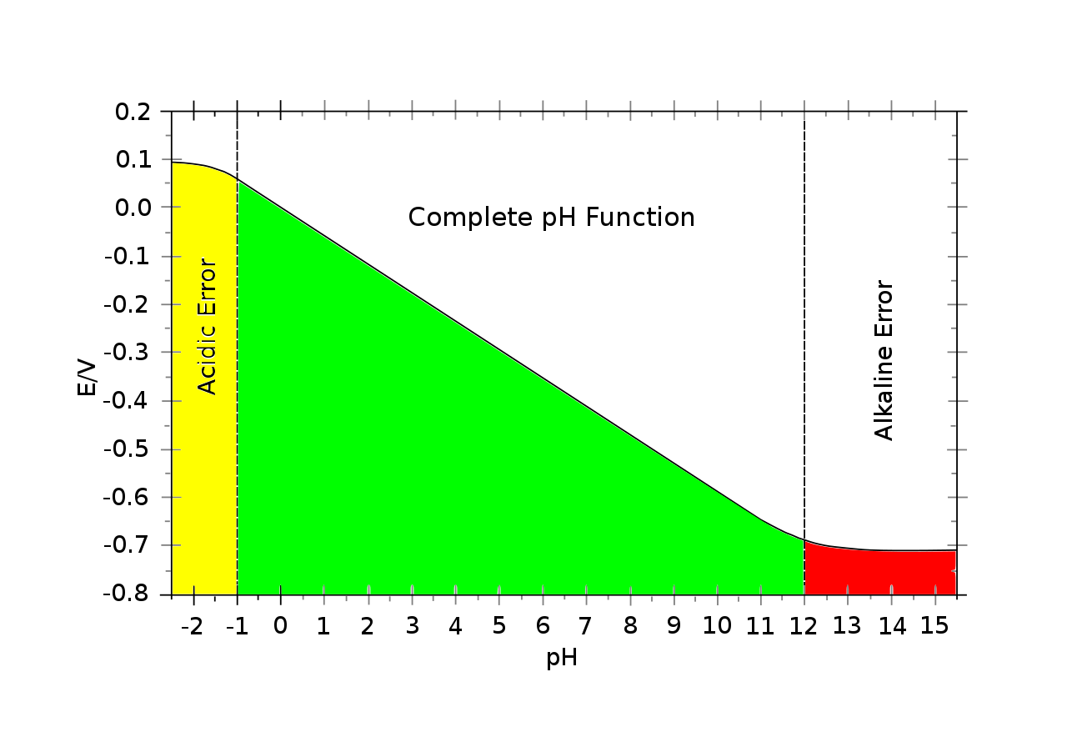
Domaine de fiabilité de l’électrode
Domaine de linéarité
Erreur alcaline
Source: Wikipedia

Slide 17
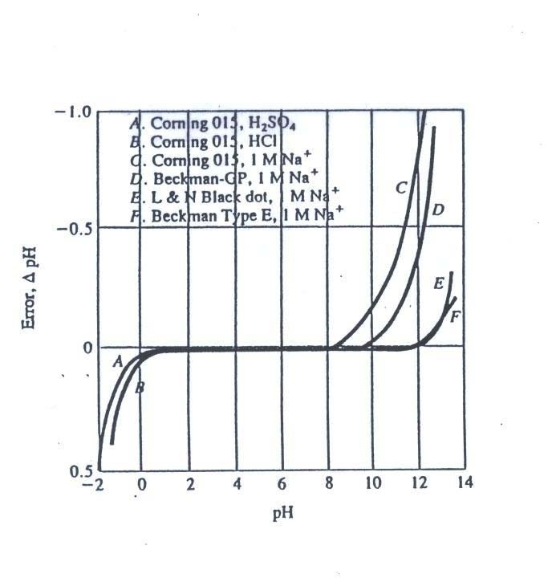
Ecart à la linéarité
Source: Bates, 1973

